Slide 1
Eventos
Extended Events e Event Viewer
Trabalho realizado por:
William Ferreira
Vinícius Viana
Wesley de Souza
Rafael Tavares
Rayssa Besse
Guilherme Cardoso

Slide 2
O que são Eventos?
Extended Events
Os eventos estendidos são um sistema de monitoramento de desempenho leve que permite aos usuários coletar os dados necessários para monitorar e solucionar problemas no SQL Server.
A infraestrutura de Eventos Estendidos oferece suporte à correlação de dados do SQL Server, em certas condições, à correlação de dados entre sistema operacional e aplicativos de banco de dados. No caso do sistema operacional, a saída de Eventos Estendidos deve ser direcionada para o ETW (Rastreamento de Eventos para Windows).

Slide 3
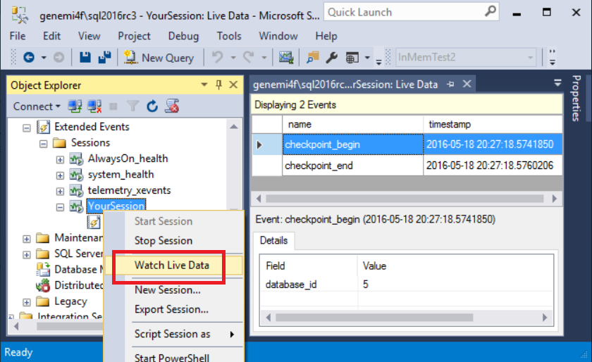

Slide 4
A arquitetura de eventos estendidos permite que os usuários coletem um volume de dados tão grande ou tão pequeno quanto necessário para identificar ou solucionar um problema de desempenho. Os Eventos Estendidos são configuráveis e escalam muito bem.
BENEFÍCIOS
Garante a proteção dos dados (LGPD).
Suporte na recuperação de dados.
Business Intelligence.
Big Data.
Facilidade de Migração.

Slide 5
Vantagens e Desvantagens
Vantagens
Organização eficiente
Essencial em projetos de larga escala
Compreensão de dados
Monitoramento em tempo real
Filtragem de Dados Configurável
Desvantagens
Poucas informações sobre
Apoio didático escasso
Interface complexa a primeira vista
Especificações demais na configuração
Irrelevante em projetos de menor escala

Slide 6
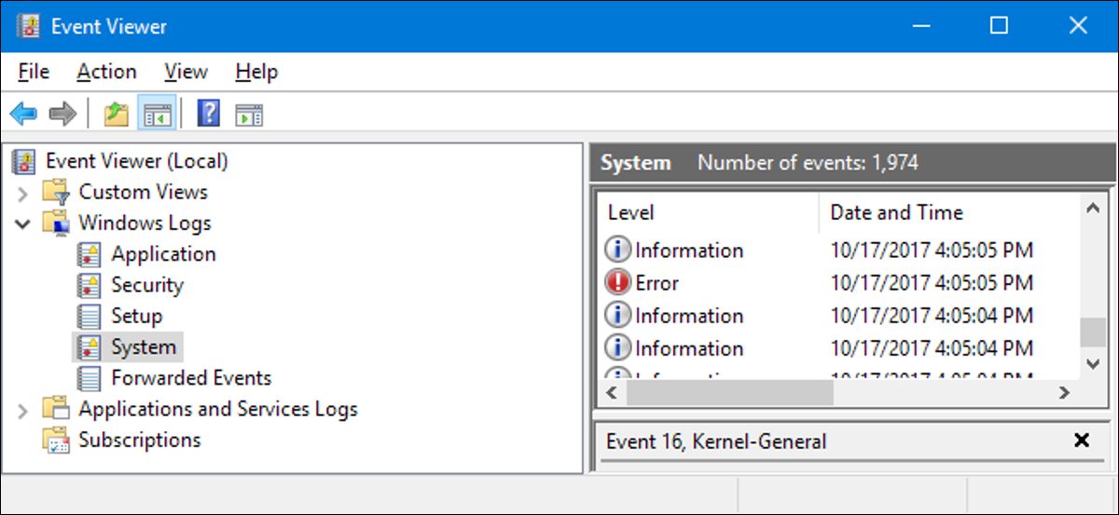
Event Viewer
O Visualizador de Eventos do Windows mostra um log de mensagens do aplicativo e do sistema, incluindo erros, mensagens de informação e avisos.
É uma ferramenta útil para solucionar todos os tipos de problemas do Windows.

Slide 7
Passo a Passo - XEvents
Conecte-se ao SSMS.
No Pesquisador de Objetos, clique em Gerenciamento > Eventos Estendidos > Nova Sessão. A caixa de diálogo Nova Sessão é preferível a Assistente de Nova Sessão, embora as duas sejam semelhantes.
No canto superior esquerdo, clique na página Geral . Digite YourSession ou qualquer nome que desejar na caixa de texto Nome da sessão . Não pressione o botão OK ainda, que aparece apenas ao final da demonstração.

Slide 8
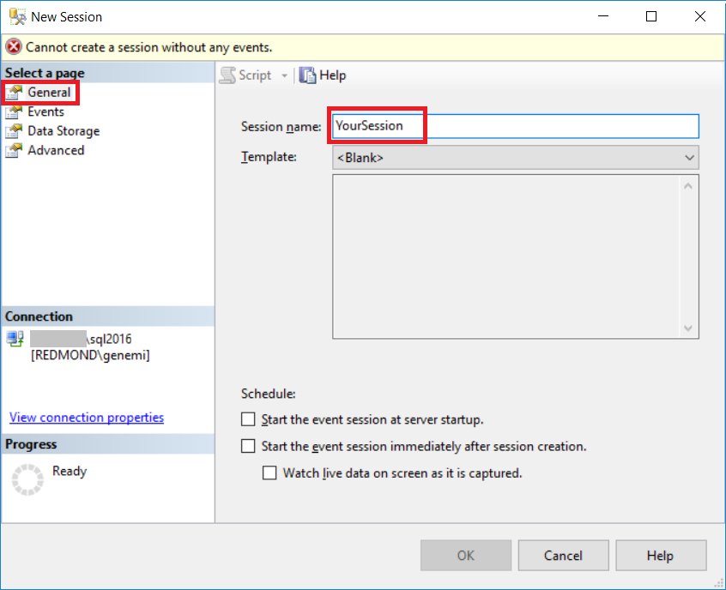

Slide 9
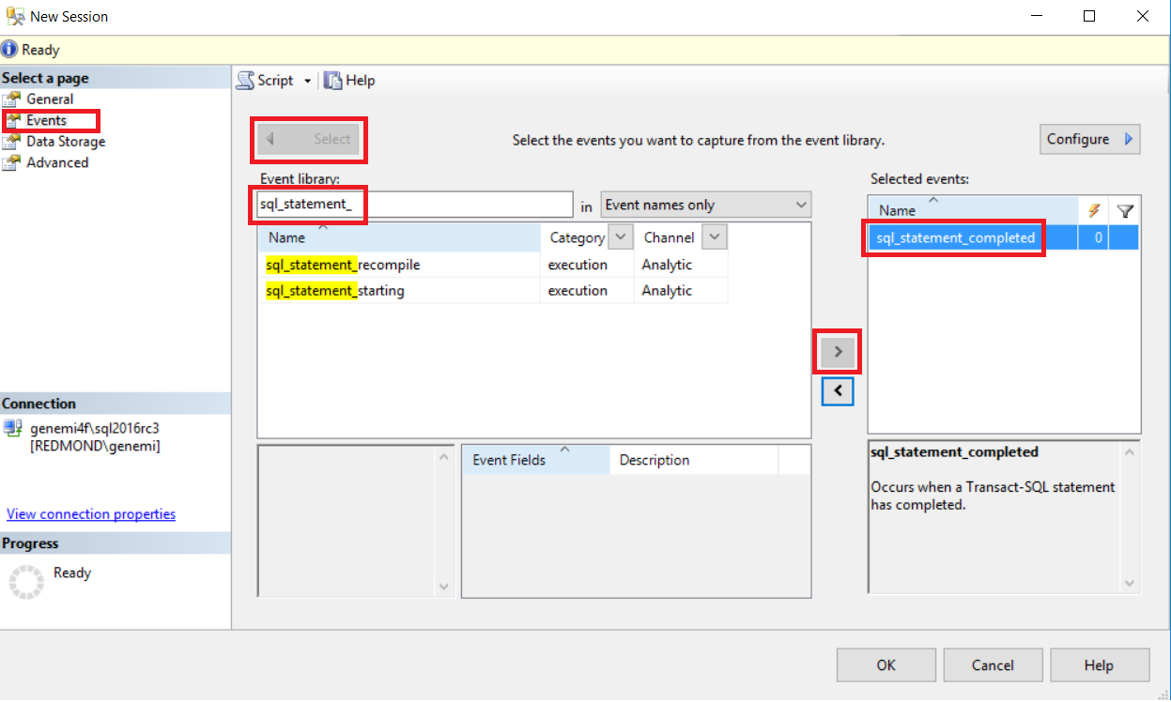
4. No canto superior esquerdo, clique na página Eventos e no botão Selecionar .

Slide 10
5. Na área Biblioteca de eventos, na lista suspensa, escolha Somente nomes de evento.
Na caixa de texto, digite sql, que filtra e reduz a longa lista de eventos disponíveis usando um operador contains .
Role e clique no evento chamado sql_statement_completed.
Clique no botão de seta para a direita > para mover o evento para a caixa Eventos selecionados .
6. Na página Eventos , clique no botão Configurar à extrema direita.
Com o lado esquerdo cortado para melhor exibição, na captura de tela a seguir, é possível ver a área Opções de configuração de evento.

Slide 11
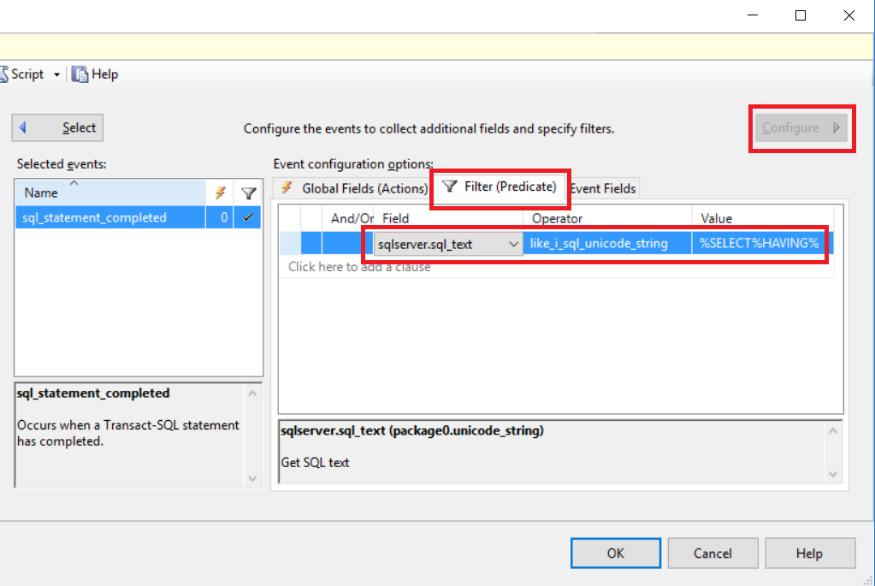

Slide 12
7. Clique na guia Filtro (Predicado) . Em seguida, clique em Clique aqui para adicionar uma cláusula para capturar todas as instruções SQL SELECT que têm uma cláusula HAVING.
8. No lista suspensa Campo , escolha sqlserver.sql_text.
Em Operador , escolha um operador LIKE.
Em Valor , digite %SELECT%HAVING% .
9. No canto superior esquerdo, clique na página Armazenamento de Dados .
10. Na área Destinos, clique em Clique aqui para adicionar um destino.
Na lista suspensa Tipo , escolha event_file.
Isso significa que os dados de evento serão armazenados em um arquivo que pode ser exibido.

Slide 13
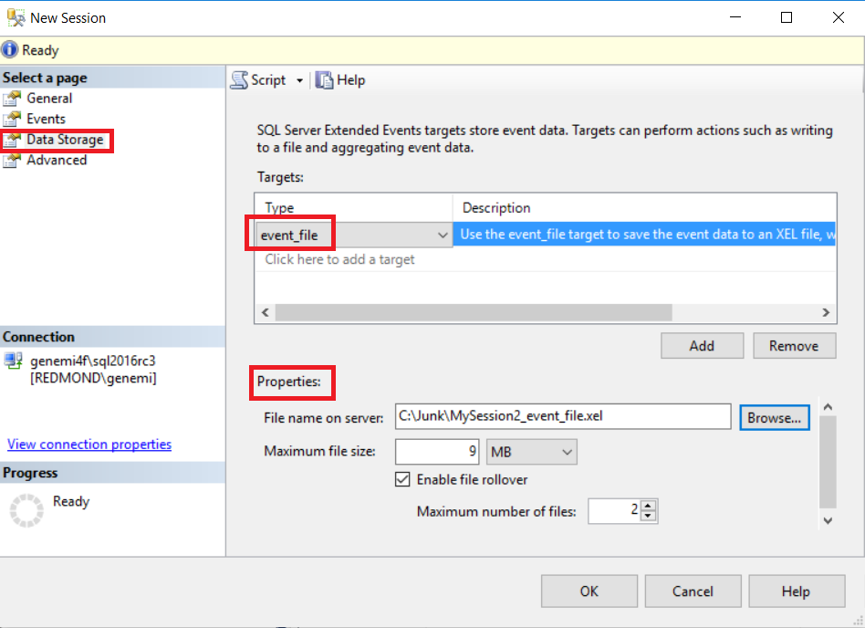

Slide 14
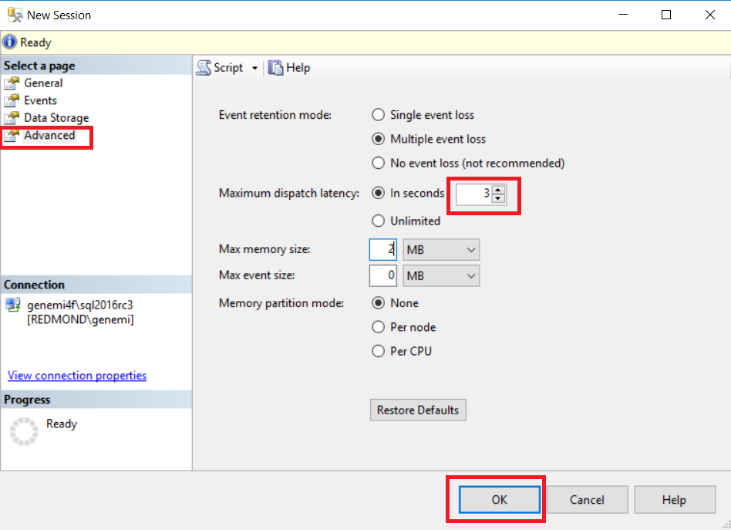
11. Na área Propriedades , digite um nome de arquivo e caminho completo na caixa de texto Nome de arquivo no servidor .
A extensão de nome de arquivo deve ser .xel.
Nosso pequeno teste precisará de um tamanho do arquivo inferior a 1 MB.

Slide 15
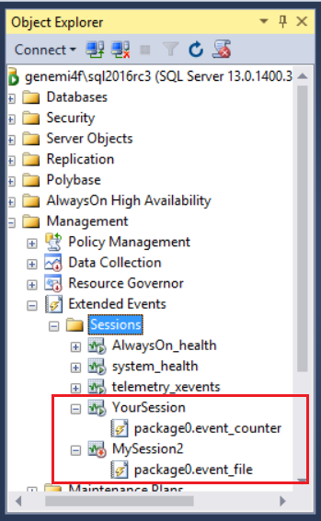
12. No canto superior esquerdo, clique na página Avançado.
Reduza a Latência máxima de expedição até 3 segundos.
Por fim, clique no botão OK na parte inferior.
13. De volta ao Pesquisador de Objetos, expanda Gerenciamento > Sessões e veja o novo nó de YourSession.

Slide 16


